Slide 1
CHÀO MỪNG CÁC EM ĐẾN VỚI BÀI HỌC MỚI!

Slide 2
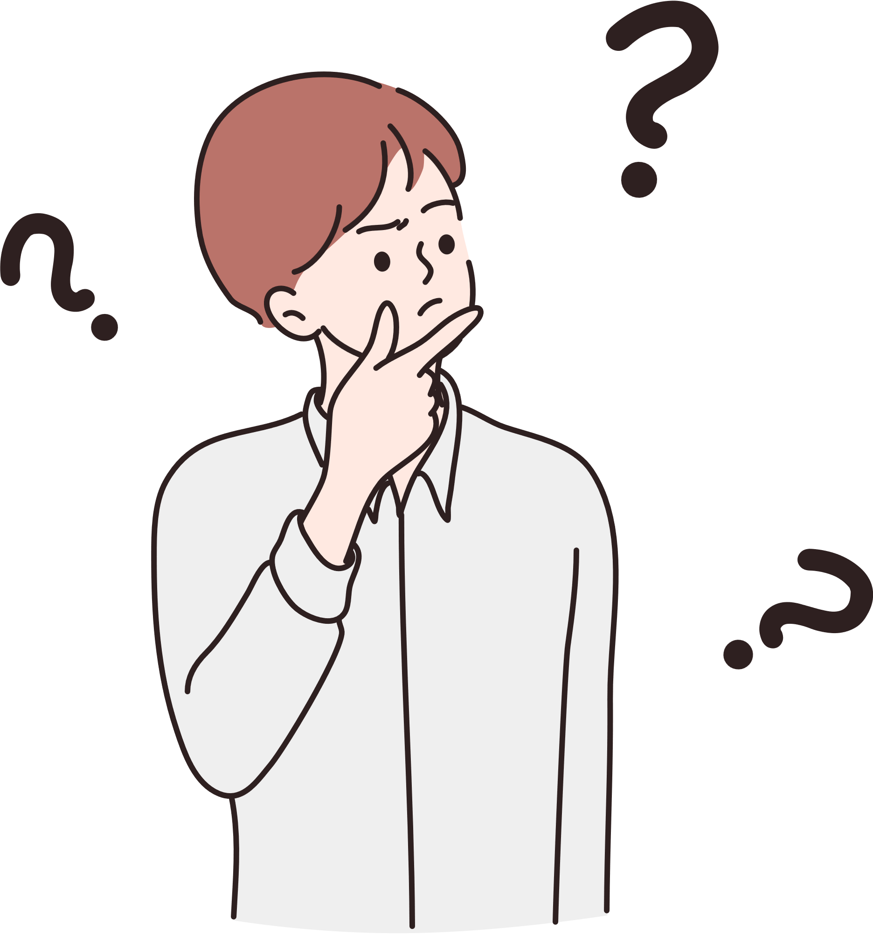
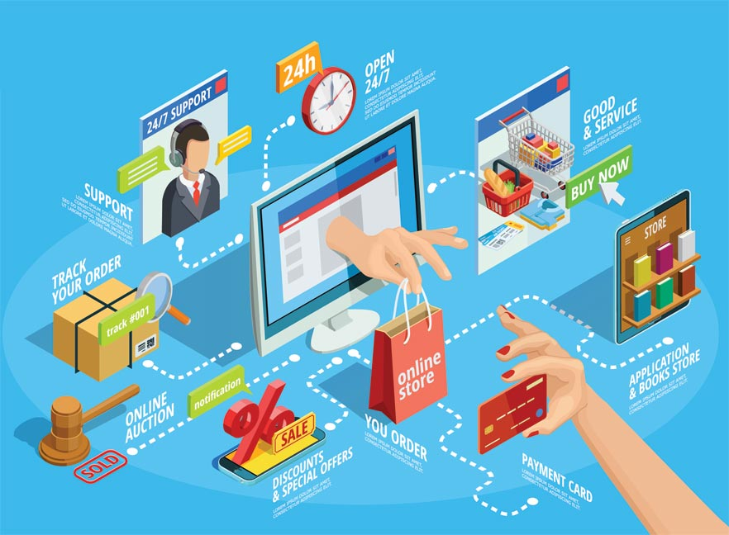
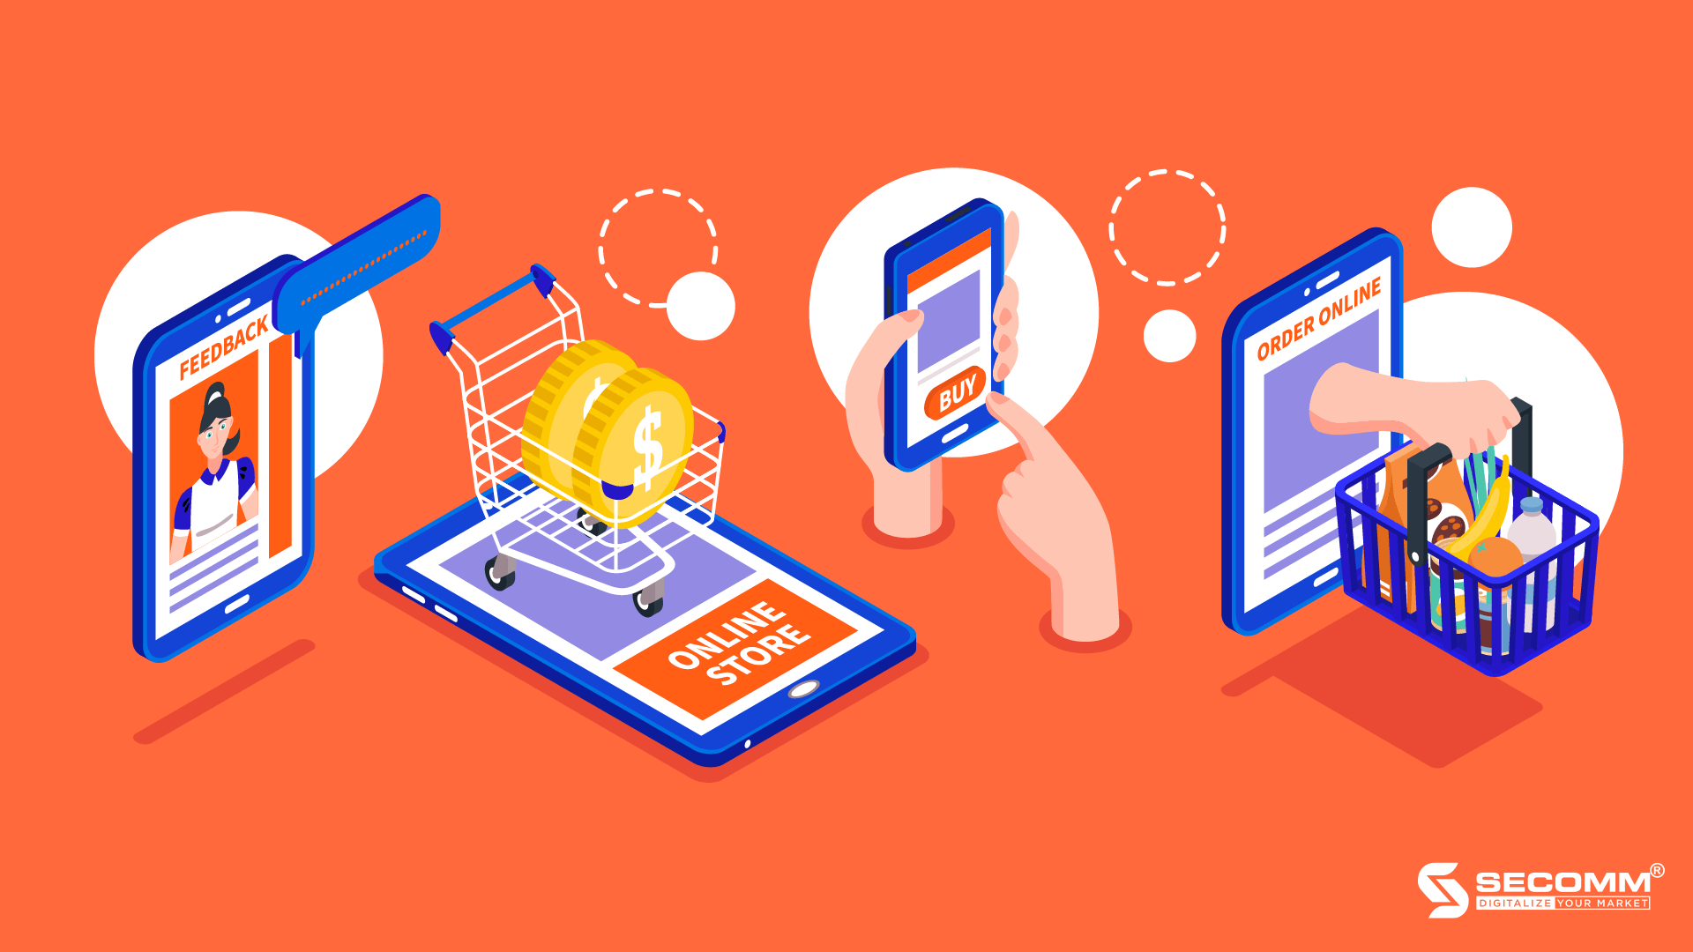
KHỞI ĐỘNG
Ngày nay chúng ta có thể mua bán hàng hóa thông qua Internet. Hãy nêu tên một số sàn thương mại điện tử mà em biết.
?

Slide 3








Một số sàn thương mại điện tử
Shopee
Lazada
Shein
Amazon
Taobao
Tiki
Sendo
Tiktok shop

Slide 4
BÀI 2
KHẢ NĂNG VÀ
ỨNG DỤNG THỰC TẾ CỦA MÁY TÍNH

Slide 5
NỘI DUNG BÀI HỌC
01
Ứng dụng của máy tính
trong giáo dục và đào tạo
02
Ứng dụng của máy tính trong khoa học
kĩ thuật và các lĩnh vực của đời sống xã hội

Slide 6
01
ỨNG DỤNG CỦA
MÁY TÍNH TRONG
GIÁO DỤC VÀ ĐÀO TẠO

Slide 7
Đọc thông tin SGK tr.8 và thực hiện yêu cầu
THẢO LUẬN NHÓM
Hãy mô tả những ứng dụng của máy tính trong việc giảng dạy và học tập mà em biết.
?

Slide 8
Đọc thông tin SGK tr.8 và thực hiện yêu cầu
?
THẢO LUẬN NHÓM
Nêu thêm ví dụ về ứng dụng thực tế của máy tính trong giáo dục và đào tạo.

Slide 9

Ứng dụng thực tế của máy tính trong giáo dục và đào tạo

Slide 10


Ứng dụng máy tính trong giáo dục và đào tạo
Đào tạo trực tuyến E-learning
Phần mềm trình chiếu

Slide 11
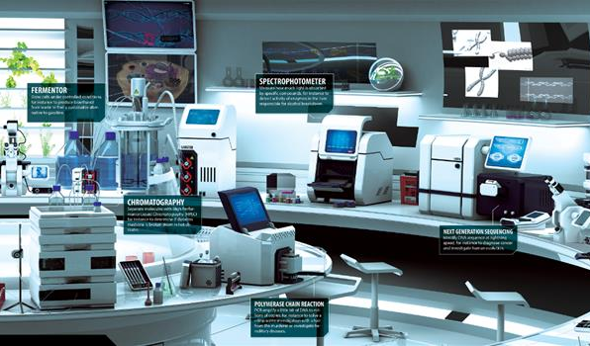
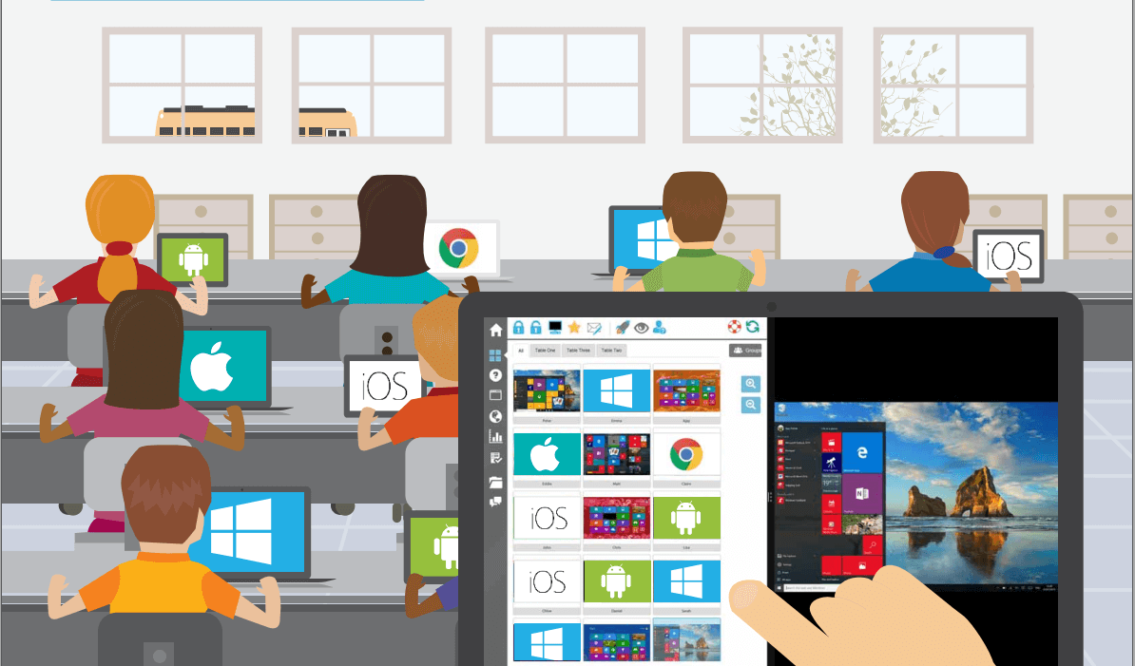
Ứng dụng máy tính trong giáo dục và đào tạo
Phần mềm mô phỏng thí nghiệm
Quản lý lớp học

Slide 12

Ứng dụng máy tính trong giáo dục và đào tạo
Ứng dụng tổ chức thi và chống gian lận thi cử

Slide 13
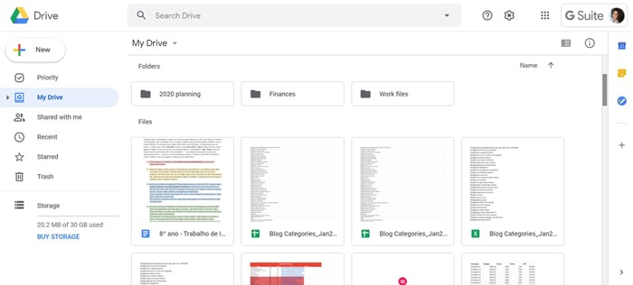
Ứng dụng máy tính trong giáo dục và đào tạo
Lưu trữ dữ liệu, chia sẻ thông tin

Slide 14
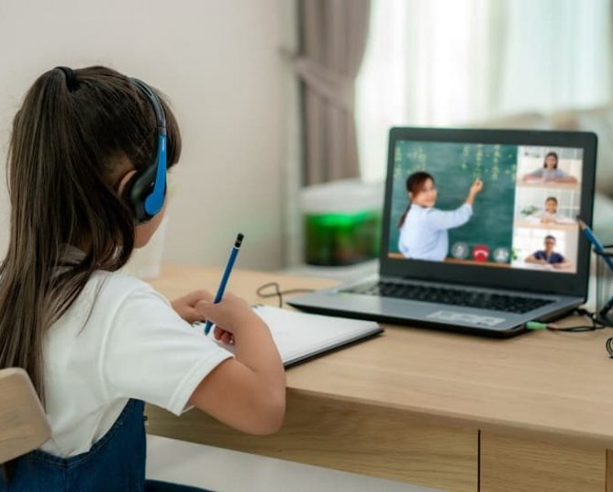
Ứng dụng máy tính trong giáo dục và đào tạo
Việc giảng dạy qua mạng trong thời gian xảy ra đại dịch COVID – 19 dưới hình thức đào tạo trực tuyến (E-learning).
Những thí nghiệm Hóa học nguy hiểm, những thí nghiệm Vật lí hay Sinh học yêu cầu dụng cụ kích thước lớn hoặc mẫu vật khó kiếm đều phải nhờ tới phần mềm thí nghiệm ảo mới thực hiện được cho HS.

Slide 15
KẾT LUẬN
Những tác động lớn và tích cực của công nghệ thông tin đối với giáo dục và đào tạo gồm: mở rộng phạm vi tiếp cận học tập; cung cấp các công cụ giáo dục tiên tiến; tăng cường tính tương tác và linh hoạt trong học tập.

Slide 16
02
ỨNG DỤNG CỦA MÁY TÍNH TRONG KHOA HỌC KĨ THUẬT VÀ CÁC LĨNH VỰC CỦA ĐỜI SỐNG XÃ HỘI

Slide 17


Đặt vấn đề
Công nghệ thông tin đang làm thay đổi phương thức làm việc của con người trong nhiều lĩnh vực.

Slide 18
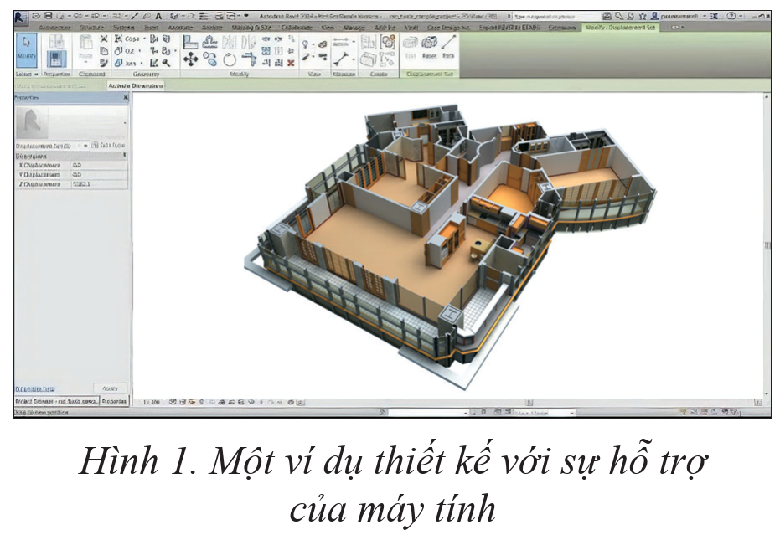
Ứng dụng của máy tính trong các lĩnh vực
Trong khoa học kĩ thuật

Slide 19
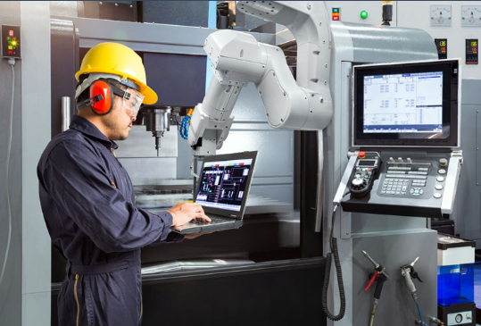
Ứng dụng của máy tính trong các lĩnh vực
Trong công nghiệp

Slide 20
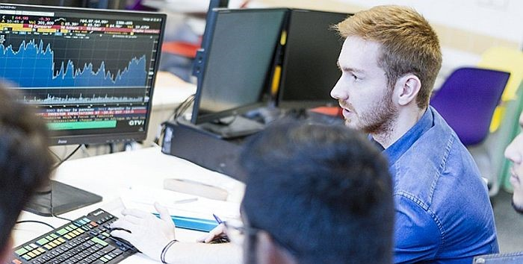
Ứng dụng của máy tính trong các lĩnh vực
Trong lĩnh vực tài chính ngân hàng

Slide 21
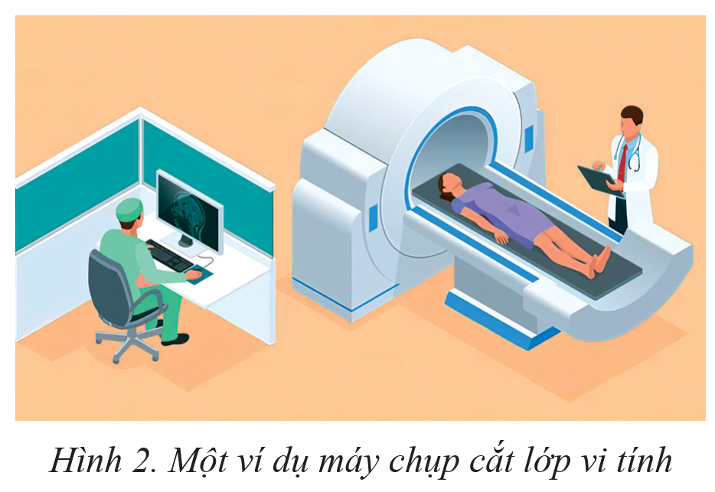
Ứng dụng của máy tính trong các lĩnh vực
Trong lĩnh vực y tế

Slide 22
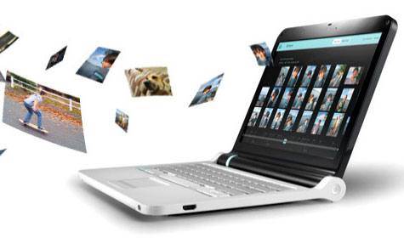
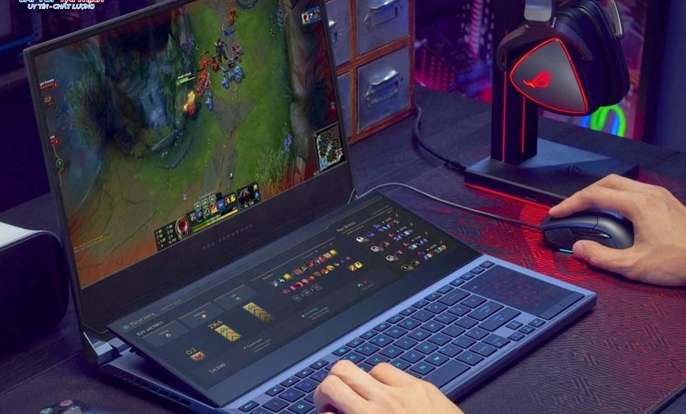
Ứng dụng của máy tính trong các lĩnh vực
Phục vụ nhu cầu giải trí

Slide 23
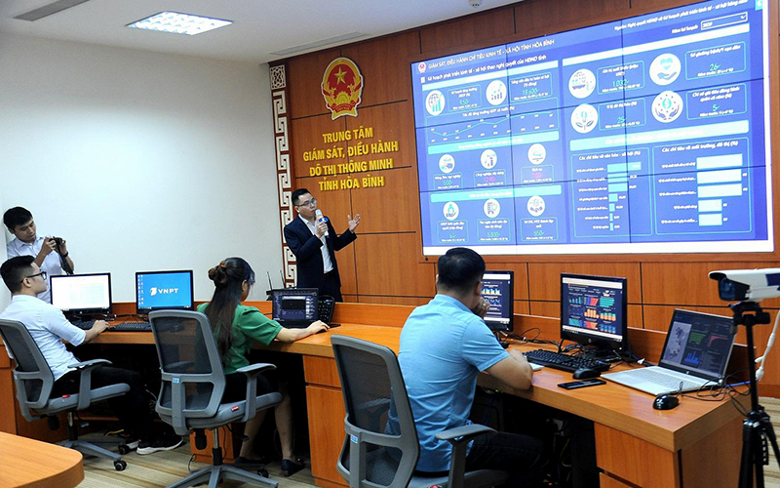
Ứng dụng của máy tính trong các lĩnh vực
Trong lĩnh vực quản lí hành chính

Slide 24
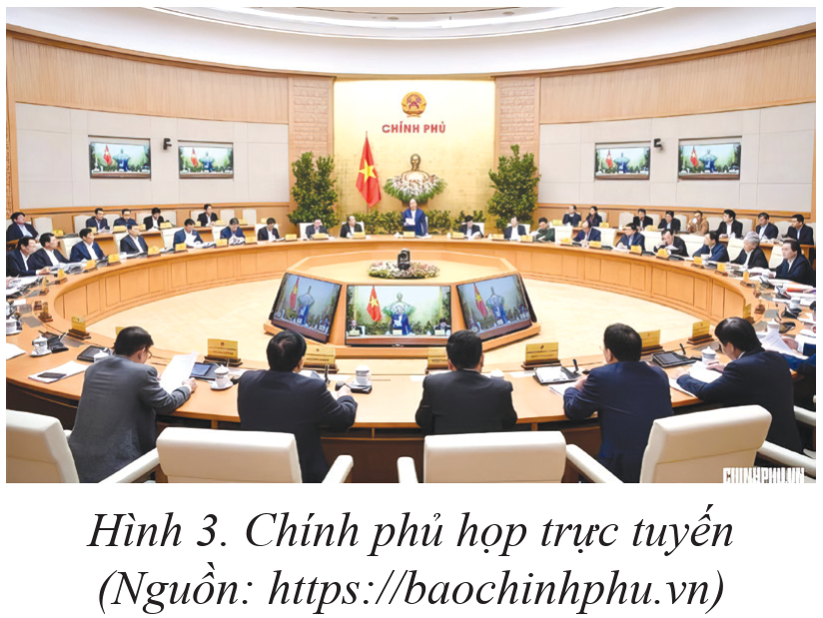
Ứng dụng của máy tính trong các lĩnh vực
Trong công việc và giao tiếp hàng ngày

Slide 25
KẾT LUẬN
Tác động tích cực đối với xã hội, công nghệ thông tin đã mở rộng hình thức giao tiếp, truyền thông và chia sẻ thông tin, phát triển nhiều dịch vụ, thúc đẩy phát triển kinh tế.

Slide 26
BÀI TẬP
TRẮC NGHIỆM

Slide 27
Câu 1: Phương án nào sau đây là ví dụ
về thiết bị có gắn bộ xử lí trong thương mại?
A. Máy chiếu trong lớp học.
C. Hệ thống thanh toán trong siêu thị.
C. Hệ thống thanh toán trong siêu thị.
B. Máy chụp X-quang.
D. Hệ thống phun tưới vận hành tự động.

Slide 28
Câu 2. Kính viễn vọng không gian Hubble
là ứng dụng của máy tính trong nghiên cứu
A. vật lí.
C. giao thông.
B. vũ trụ.
B. vũ trụ.
D. hoá học.

Slide 29
Câu 3. Những thiết bị có gắn bộ xử lí thông tin như ti vi, máy giặt, lò vi sóng, tủ lạnh, máy rửa bát,…thường được sử dụng ở đâu?
A. Trong gia đình.
C. Trong bệnh viện.
C. Trong bệnh viện.
B. Trong công xưởng.
D. Trong trường học.

Slide 30
Câu 4. Những thiết bị có gắn bộ xử lí thông tin như máy đo huyết áp tự động, thiết bị giám sát sức khỏe, thiết bị chẩn đoán hình ảnh,…thường được sử dụng trong lĩnh vực nào?
A. Trong giáo dục.
A. Trong giáo dục.
C. Trong y tế.
B. Trong công nghiệp.
D. Trong khoa học kĩ thuật.

Slide 31
Câu 5. Bằng cách nào công nghệ thông tin
có những tác động mạnh mẽ đối với giáo dục?
Giúp cho việc chuyển giao và
tiếp cận thông tin trở nên dễ dàng.
C. Hỗ trợ tính toán nhanh chóng và chính xác, không cần tính nhẩm.
B. Động viên, khuyến khích mọi người tham gia vào xã hội học tập.
D. Giúp cho việc đánh giá kết quả học tập trở nên công bằng hơn.
D. Giúp cho việc đánh giá kết quả học tập trở nên công bằng hơn.

Slide 32
Câu 6. Thiết bị bay không người lái để gieo hạt giống, phun thuốc
trừ sâu,… là thiết bị có gắn bộ xử lí được sử dụng trong lĩnh vực nào?
A. Giao thông.
C. Công nghiệp.
B. Sinh học.
D. Nông nghiệp.
D. Nông nghiệp.

Slide 33
Câu 7. Phương án nào sau đây là
ứng dụng của máy tính trong lĩnh vực y tế?
A. Mô phỏng dòng chảy của chất lỏng.
C. Điều khiển ô tô tự động lái.
B. Chẩn đoán bệnh.
B. Chẩn đoán bệnh.
D. Dự báo thời tiết.

Slide 34

LUYỆN TẬP
Hãy nêu một vài ví dụ về ứng dụng máy tính mà em biết.

Slide 35
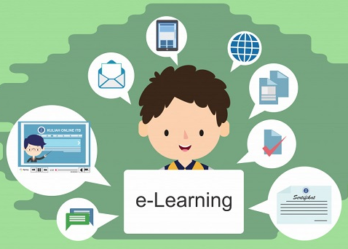
Gợi ý trả lời
Đào tạo trực tuyến (E-learning) là ứng dụng máy tính trong giáo dục và đào tạo

Slide 36
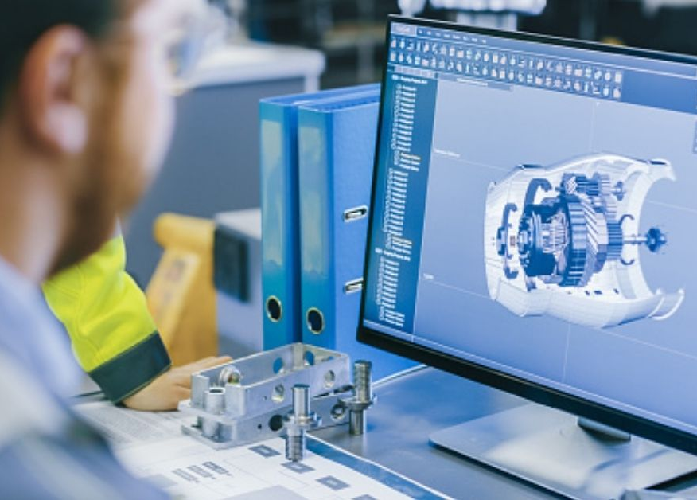
Gợi ý trả lời
Phần mềm trợ giúp thiết kế CAD là ứng dụng máy tính trong thiết kế công nghiệp

Slide 37
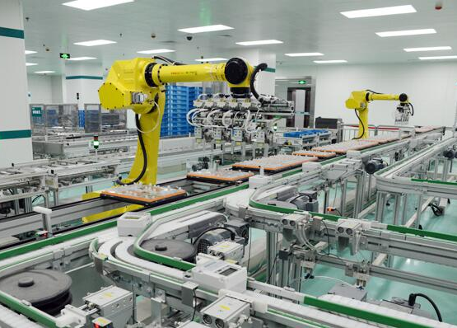
Gợi ý trả lời
Dây chuyền sản xuất tự động điều khiển bằng máy tỉnh là ứng dụng trong công nghiệp

Slide 38

Gợi ý trả lời
Hệ thống thanh toán tài chính là ứng dụng máy tỉnh trong lĩnh vực tài chính ngân hàng

Slide 39
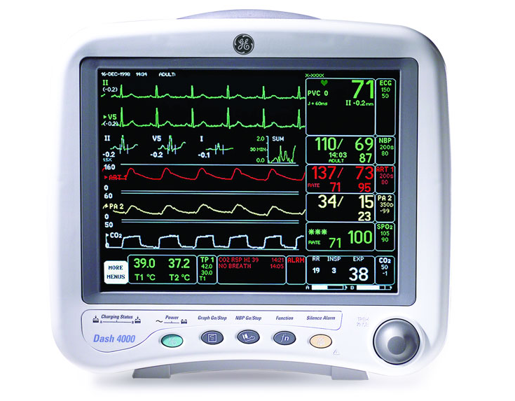
Gợi ý trả lời
Hệ thống giám sát các thiết bị theo dõi (nhịp tim, nồng độ oxygen, hoạt động hô hấp, huyết áp) là ứng dụng máy tỉnh trong lĩnh vực y tế.

Slide 40
VẬN DỤNG
Sổ sức khỏe điện tử (SSKĐT) là ứng dụng trên nền tảng thiết bị điện tử của Bộ Y tế, giúp người dân dễ dàng quản lí thông tin sức khỏe của bản thân. Em hãy tìm hiểu và cho biết SSKĐT của một cá nhân đem lại thuận lợi gì trong việc khám chữa bệnh cho cá nhân đó.

Slide 41
Gợi ý trả lời
Mọi thông tin sức khoẻ của người sử dụng sẽ liên tục được cập nhật và quản lí bởi hệ thống hồ sơ sức khoẻ của Bộ Y tế, giúp bác sĩ dễ dàng hơn trong việc nắm bắt tình hình sức khoẻ của người bệnh để chẩn đoán và điều trị.
Người sử dụng tránh được việc tiếp xúc với nhiều nguồn bệnh vì không phải trực tiếp khai báo y tế tại bệnh viện.
Giúp nhân viên y tế dễ dàng thu thập và quản lí thông tin, giảm ùn tắc ở các điểm đăng kí, khai báo.

Slide 42

VẬN DỤNG
Câu 1
Em hãy mô tả một ứng dụng thực tế của máy tính ở mỗi lĩnh vực: giáo dục, khoa học kĩ thuật, tài chính ngân hàng, y tế, hành chính, giải trí trong gia đình.

Slide 43
Gợi ý trả lời
- Trong giáo dục: Đào tạo trực tuyến (E-learning).
- Trong khoa học kĩ thuật: Máy tính hỗ trợ việc thiết kế kiến trúc và máy móc thông qua phần mềm trợ giúp thiết kế CAD.
- Trong tài chính ngân hàng: Các hoạt động theo dõi tài khoản và dữ liệu khách hàng, rút tiền hoặc chuyển tiền qua tài khoản, điều khiển hệ thống máy ATM đều được thực hiện tự động bởi máy tính.

Slide 44
Trong y tế: Ứng dụng SSKĐT chạy trên điện thoại thông minh đem lại nhiều thuận lợi cho người sử dụng. Ngoài ra, máy tính giúp điều khiển máy chụp cộng hưởng từ, chụp siêu âm, chụp CT và X-quang, quản lí hồ sơ bệnh nhân, kê đơn thuốc, đặt lịch khám với bác sĩ.
Trong hành chính: Máy tính được sử dụng rộng rãi để quản lí các loại dữ liệu như dữ liệu công dân, thu chi ngân sách, thuế, quy hoạch thành phố và cơ sở hạ tầng,…
Giải trí trong gia đình: chúng ta có thể nghe nhạc, xem phim hay chơi game trực tuyến trên máy tính. Máy tính cho phép tạo ra các video nhờ những công cụ biên tập video phong phú.

Slide 45
VẬN DỤNG
Câu 2
Hãy nêu một ví dụ cụ thể để minh họa cho những ích lợi mà công nghệ thông tin đem lại cho em trong học tập.

Slide 46
Gợi ý trả lời
Công nghệ thông tin có thể đem lại cho HS những lợi ích trong việc học tập như: Tham gia những khóa học E-learning; Cung cấp kho học liệu đa dạng, phong phú qua Internet; Tạo môi trường trực tuyến cho phép HS giao lưu học hỏi với bạn bè, trao đổi với thầy cô giáo.

Slide 47
HƯỚNG DẪN VỀ NHÀ
Ôn lại kiến thức đã học ở Bài 2.
Đọc và tìm hiểu trước Chủ đề C: Tổ chức lưu trữ, tìm kiếm và trao đổi thông tin. Đánh giá chất lượng thông tin trong giải quyết vấn đề. Bài 1: Một số đặc điểm quan trọng của thông tin trong giải quyết vấn đề.

Slide 48
CẢM ƠN CÁC BẠN ĐÃ CHÚ Ý LẮNG NGHE!

